Slide 1
Văn minh Đại Việt
Lịch sử 10 – Kết nối tri thức – Chủ đề 6 – Bài 10
Giáo viên: Cô Xoan – Trung tâm GDNN-GDTX Bà Rịa – Vũng Tàu
Notes:
Bài 10, SGK tr.73–85 (bài dài). Gợi ý 5–6 tiết: T1 khái niệm, cơ sở, quá trình phát triển; T2 chính trị, pháp luật; T3 kinh tế; T4 tư tưởng, tôn giáo, giáo dục, khoa cử; T5 chữ viết, văn học, nghệ thuật, khoa học kĩ thuật; T6 ý nghĩa, giải pháp, luyện tập, vận dụng (theo KH của tổ).

Slide 2
Học xong bài này, em sẽ
Giải thích khái niệm văn minh Đại Việt; phân tích cơ sở hình thành
Nêu quá trình phát triển và thành tựu cơ bản về chính trị, kinh tế, tư tưởng – tôn giáo, giáo dục, văn học, nghệ thuật, khoa học – kĩ thuật
Phân tích ý nghĩa của văn minh Đại Việt; đề xuất giải pháp gìn giữ, phát huy giá trị di sản
Trân trọng giá trị văn minh Đại Việt, biết giới thiệu, quảng bá về đất nước, con người, di sản văn hoá
2
Notes:
Mục tiêu theo SGK tr.73 (rút gọn).

Slide 3
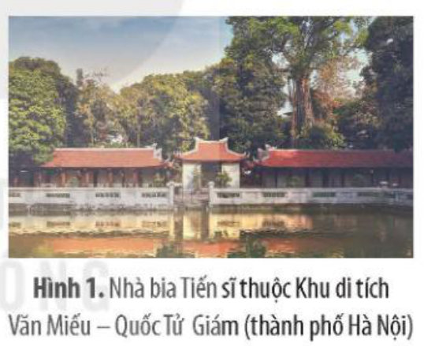
Khởi động: nhà bia Tiến sĩ – Văn Miếu – Quốc Tử Giám
Hình 1 – SGK tr.73
3
Notes:
Khởi động theo SGK tr.73: từ thế kỉ X đến giữa thế kỉ XIX, trong kỉ nguyên đất nước độc lập, phát triển theo mô hình chủ quân trung ương tập quyền, nền văn minh Đại Việt đã hình thành và phát triển. Hỏi: Theo em cơ sở hình thành của nền văn minh Đại Việt là gì? Nền văn minh này phát triển như thế nào và có ý nghĩa ra sao đối với lịch sử dân tộc? Chia sẻ thành tựu tiêu biểu em biết.

Slide 4
1. Khái niệm văn minh Đại Việt
Văn minh Đại Việt là những sáng tạo văn hoá vật chất và tinh thần đạt trình độ cao trong kỉ nguyên độc lập của đất nước
Thời gian: từ sau thời kì Bắc thuộc đến trước khi bị thực dân Pháp đô hộ
'Đại Việt' là quốc hiệu nước ta từ năm 1054 đến năm 1804, được các nhà sử học dùng để đặt tên cho nền văn minh trong kỉ nguyên độc lập
4
Notes:
SGK tr.73 (khái niệm + Em có biết). Câu hỏi SGK tr.74: Em hiểu thế nào về khái niệm văn minh Đại Việt?

Slide 5
Câu hỏi
Quốc hiệu 'Đại Việt' được sử dụng trong khoảng thời gian nào (theo mục 'Em có biết?')?
A
Từ năm 938 đến năm 1010
B
Từ năm 1054 đến năm 1804
C
Từ năm 1428 đến năm 1858
5
Notes:
Cho HS giơ thẻ.

Slide 6
Đáp án: B
Quốc hiệu 'Đại Việt' được sử dụng trong khoảng thời gian nào (theo mục 'Em có biết?')?
A
Từ năm 938 đến năm 1010
B
Từ năm 1054 đến năm 1804
C
Từ năm 1428 đến năm 1858
Giải thích: SGK tr.73: Đại Việt là quốc hiệu nước ta từ năm 1054 đến năm 1804, được các nhà sử học dùng để đặt tên cho nền văn minh trong kỉ nguyên độc lập của đất nước.
6
Notes:
Đáp án: B. SGK tr.73: Đại Việt là quốc hiệu nước ta từ năm 1054 đến năm 1804, được các nhà sử học dùng để đặt tên cho nền văn minh trong kỉ nguyên độc lập của đất nước.

Slide 7
Cơ sở hình thành văn minh Đại Việt
KẾ THỪA văn minh cổ đại trên đất nước ta, đặc biệt văn minh Văn Lang – Âu Lạc (nền văn minh sông nước, nông nghiệp và văn hoá xóm làng)
ĐẤU TRANH GIỮ GÌN văn hoá, bản sắc dân tộc: hơn 10 thế kỉ chống Bắc thuộc, nền văn hoá truyền thống vẫn được nuôi dưỡng như mạch ngầm
NỀN ĐỘC LẬP TỰ CHỦ: Ngô, Đinh, Tiền Lê xây đắp nền tự chủ; Lý, Trần, Hồ, Hậu Lê… củng cố chính quyền, đưa Đại Việt thành quốc gia quân chủ tập quyền mạnh
TIẾP THU CÓ CHỌN LỌC văn minh Ấn Độ, Trung Hoa, phương Tây; giá trị Chăm-pa (kĩ thuật xây đền tháp, nghệ thuật, giống lúa)
7
Notes:
SGK tr.73–74.

Slide 8
Hoạt động: Bốn góc – cơ sở nào quan trọng nhất?
4 góc lớp: KẾ THỪA – ĐẤU TRANH GIỮ GÌN – ĐỘC LẬP TỰ CHỦ – TIẾP THU CÓ CHỌN LỌC
Em chọn đứng ở góc em cho là cơ sở QUAN TRỌNG NHẤT
Mỗi góc cử đại diện nêu 2 lí do thuyết phục các bạn góc khác
8
phút
Di chuyển 4 góc – thảo luận 3 phút – trình bày 1 phút/góc
8
Notes:
Câu hỏi 2 SGK tr.74: Hãy phân tích cơ sở hình thành văn minh Đại Việt; theo em cơ sở nào là quan trọng nhất? Vì sao? Không có đáp án duy nhất — yêu cầu lập luận có căn cứ; GV có thể chốt: các cơ sở bổ sung cho nhau. Với lớp đông 40+ em: mỗi góc chia 2 nhóm nhỏ; HS không di chuyển được thì dùng thẻ màu giơ tay. ĐGTX: tiêu chí báo trước — chọn đúng cơ sở theo SGK, nêu lí do có dẫn chứng, lắng nghe và phản biện lịch sự.

Slide 9
2. Quá trình phát triển (1): Ngô – Đinh – Tiền Lê và Lý – Trần – Hồ
NGÔ – ĐINH – TIỀN LÊ: sau chiến thắng Bạch Đằng (938), Ngô Quyền xưng vương, đóng đô Cổ Loa; Đinh, Tiền Lê đóng đô ở Hoa Lư; nền độc lập dân tộc được khôi phục hoàn toàn
LÝ – TRẦN – HỒ: năm 1010 Lý Thái Tổ dời đô ra Thăng Long, mở ra thời kì phát triển rực rỡ; đặc trưng nổi bật: 'tam giáo đồng nguyên' (Nho – Phật – Đạo)
Từ 1407 đến 1427 nhà Minh đô hộ, thực hiện chính sách huỷ diệt văn hoá → văn minh Đại Việt bị tổn thất nặng nề
9
Notes:
SGK tr.74 (Bảng tóm tắt quá trình phát triển).

Slide 10
Quá trình phát triển (2): Lê sơ, Mạc – Lê trung hưng, Tây Sơn – Nguyễn
LÊ SƠ (1428): Đại Việt trở thành cường quốc ở Đông Nam Á; thành tựu rực rỡ trên cơ sở độc tôn Nho giáo (giáo dục Nho học, tuyển dụng quan lại qua thi cử)
MẠC – LÊ TRUNG HƯNG: Mạc (1527) khuyến khích kinh tế công thương nghiệp và văn hoá – 'kinh tế hướng ngoại'; Lê trung hưng: xu hướng dân gian hoá, bước đầu tiếp xúc văn minh phương Tây
TÂY SƠN – NGUYỄN (trước 1858): Tây Sơn xoá bỏ chia cắt Đàng Trong – Đàng Ngoài, đánh tan quân Xiêm và Thanh; 1802 nhà Nguyễn xây dựng quốc gia thống nhất – đặc trưng 'tính thống nhất'
10
Notes:
SGK tr.75 (Bảng tóm tắt). Câu hỏi SGK tr.75: Hãy nêu khái quát quá trình phát triển văn minh Đại Việt qua các triều đại.

Slide 11
Câu hỏi
Năm 1010, vua nào dời đô ra Thăng Long, mở ra thời kì phát triển rực rỡ của văn minh Đại Việt?
A
Ngô Quyền
B
Lý Thái Tổ
C
Trần Thái Tông
D
Lê Thái Tổ
11
Notes:
Cho HS giơ thẻ.

Slide 12
Đáp án: B
Năm 1010, vua nào dời đô ra Thăng Long, mở ra thời kì phát triển rực rỡ của văn minh Đại Việt?
A
Ngô Quyền
B
Lý Thái Tổ
C
Trần Thái Tông
D
Lê Thái Tổ
Giải thích: SGK tr.74: năm 1010, Lý Thái Tổ dời đô ra Thăng Long (thành phố Hà Nội), mở ra thời kì phát triển rực rỡ của văn minh Đại Việt.
12
Notes:
Đáp án: B. SGK tr.74: năm 1010, Lý Thái Tổ dời đô ra Thăng Long (thành phố Hà Nội), mở ra thời kì phát triển rực rỡ của văn minh Đại Việt.

Slide 13
Hoạt động: Dòng thời gian văn minh Đại Việt
Mỗi nhóm nhận 6 thẻ: 938 · 1010 · 1407–1427 · 1428 · 1527 · 1802
Sắp xếp theo thứ tự thời gian và dán thêm 'biểu hiện nổi bật' của từng mốc
Nêu khái quát: văn minh Đại Việt phát triển qua mấy giai đoạn?
6
phút
Thi tiếp sức theo nhóm 4 em
13
Notes:
Đáp án theo bảng tóm tắt SGK tr.74–75: 938 – Ngô Quyền xưng vương, khôi phục độc lập; 1010 – dời đô Thăng Long; 1407–1427 – thời thuộc Minh, văn minh bị tổn thất; 1428 – nhà Lê sơ; 1527 – nhà Mạc; 1802 – nhà Nguyễn, quốc gia thống nhất. Tiêu chí báo trước: xếp đúng thứ tự, nêu đúng biểu hiện, trình bày rõ.

Slide 14
3a. Chính trị: thiết chế và cải cách
Đinh – Tiền Lê xây dựng thiết chế quân chủ trung ương tập quyền; ngày càng hoàn thiện qua Lý – Trần, đạt đỉnh cao dưới Lê sơ
Lê sơ: hoàng đế quyết định mọi việc; triều đình có Lục Bộ, Lục Tự; Ngự sử đài giám sát; địa phương 4 cấp: đạo (thừa tuyên) – phủ – huyện (châu) – xã
Đặc trưng: Lý – Trần mang tính thân dân; từ Lê sơ về sau mang tính quan liêu, chuyên chế
Các cải cách tiêu biểu: Hồ Quý Ly – Triều Hồ; Lê Thánh Tông; Minh Mạng
14
Notes:
SGK tr.75–76.

Slide 15
Pháp luật thời quân chủ
Các bộ luật tiêu biểu: Hình thư (Lý), Hình luật (Trần), Quốc triều hình luật (Lê sơ), Hoàng Việt luật lệ (Nguyễn)
Quốc triều hình luật (gồm 722 điều): bộ luật hoàn chỉnh nhất, được thực thi từ thời Lê sơ đến thời Lê trung hưng
Nhiều điều luật tiến bộ bảo vệ quyền lợi phụ nữ: con gái được chia tài sản như con trai (Điều 388); nếu không có con trai thì con gái được thừa kế (Điều 391); chia đôi tài sản cho cả vợ và chồng (Điều 374, 375)
15
Notes:
SGK tr.76 (Hình 2: trang bìa bản dịch một bộ luật tiêu biểu; Em có biết). Câu hỏi SGK tr.76: Nêu thành tựu tiêu biểu về chính trị của văn minh Đại Việt.

Slide 16
Câu hỏi
Bộ luật nào của Đại Việt gồm 722 điều, được xem là bộ luật hoàn chỉnh nhất, có nhiều điều bảo vệ quyền lợi phụ nữ?
A
Hình thư (thời Lý)
B
Hình luật (thời Trần)
C
Quốc triều hình luật (thời Lê sơ)
D
Hoàng Việt luật lệ (thời Nguyễn)
16
Notes:
Cho HS giơ thẻ A/B/C/D.

Slide 17
Đáp án: C
Bộ luật nào của Đại Việt gồm 722 điều, được xem là bộ luật hoàn chỉnh nhất, có nhiều điều bảo vệ quyền lợi phụ nữ?
A
Hình thư (thời Lý)
B
Hình luật (thời Trần)
C
Quốc triều hình luật (thời Lê sơ)
D
Hoàng Việt luật lệ (thời Nguyễn)
Giải thích: SGK tr.76 (Em có biết): bộ Quốc triều hình luật (gồm 722 điều) là bộ luật hoàn chỉnh nhất được thực thi từ thời Lê sơ đến thời Lê trung hưng, có nhiều điều luật tiến bộ, ít thấy trong các bộ luật của các nước phương Đông đương thời.
17
Notes:
Đáp án: C. SGK tr.76 (Em có biết): bộ Quốc triều hình luật (gồm 722 điều) là bộ luật hoàn chỉnh nhất được thực thi từ thời Lê sơ đến thời Lê trung hưng, có nhiều điều luật tiến bộ, ít thấy trong các bộ luật của các nước phương Đông đương thời.

Slide 18
Hoạt động: Điều luật 'tiến bộ' – em nghĩ gì?
Đọc các điều 374, 375, 388, 391 trong 'Em có biết?' (SGK tr.76)
Điều luật nào thể hiện sự tiến bộ về quyền lợi của phụ nữ?
Điều đó cho thấy gì về tính nhân văn của văn minh Đại Việt?
5
phút
Cặp đôi 3 phút – chia sẻ
18
Notes:
Hướng trả lời: các điều 388, 391, 374–375 bảo vệ quyền thừa kế, tài sản của con gái và của vợ — ít thấy trong các bộ luật phương Đông đương thời → tính nhân văn, tiến bộ. 💡 Liên hệ giáo dục bình đẳng giới là gợi ý của trợ lý, GV điều chỉnh theo lớp.

Slide 19
3b. Kinh tế: nông nghiệp
Nông nghiệp lúa nước và văn hoá làng xã là đặc trưng nổi bật; các triều đại đều coi nông nghiệp là nền tảng kinh tế căn bản
Nghi lễ Tịch điền vào mùa xuân (sớm nhất: vua Lê Hoàn năm 987 tại núi Đọi, Ninh Bình)
Nhà nước lập cơ quan chuyên trách đê điều; cử quan lại trông coi đắp đê, khơi vét kênh mương; cấm giết trộm trâu, bò
Khai hoang mở rộng diện tích; du nhập và cải tạo giống lúa; năm 1048 nhà Lý dựng đàn Xã Tắc ở Thăng Long
19
Notes:
SGK tr.76.

Slide 20
Thủ công nghiệp
Nhiều nghề phát triển: dệt, gốm sứ, luyện kim; chạm đục gỗ, chạm khắc đá, thuộc da, làm giấy, khảm trai, sơn mài, kim hoàn…
Xưởng thủ công nhà nước (Cục Bách tác): tiền, vũ khí, trang phục, đồ dùng của hoàng cung
Làng nghề, phố nghề, trung tâm gốm: Kim Lan, Bát Tràng (Hà Nội), Thiên Trường (Ninh Bình), Chu Đậu (Hải Phòng), Phù Lãng, Thổ Hà (Bắc Ninh)
Sản phẩm gốm sứ xuất khẩu ra thế giới từ sớm
20
Notes:
SGK tr.77.

Slide 21
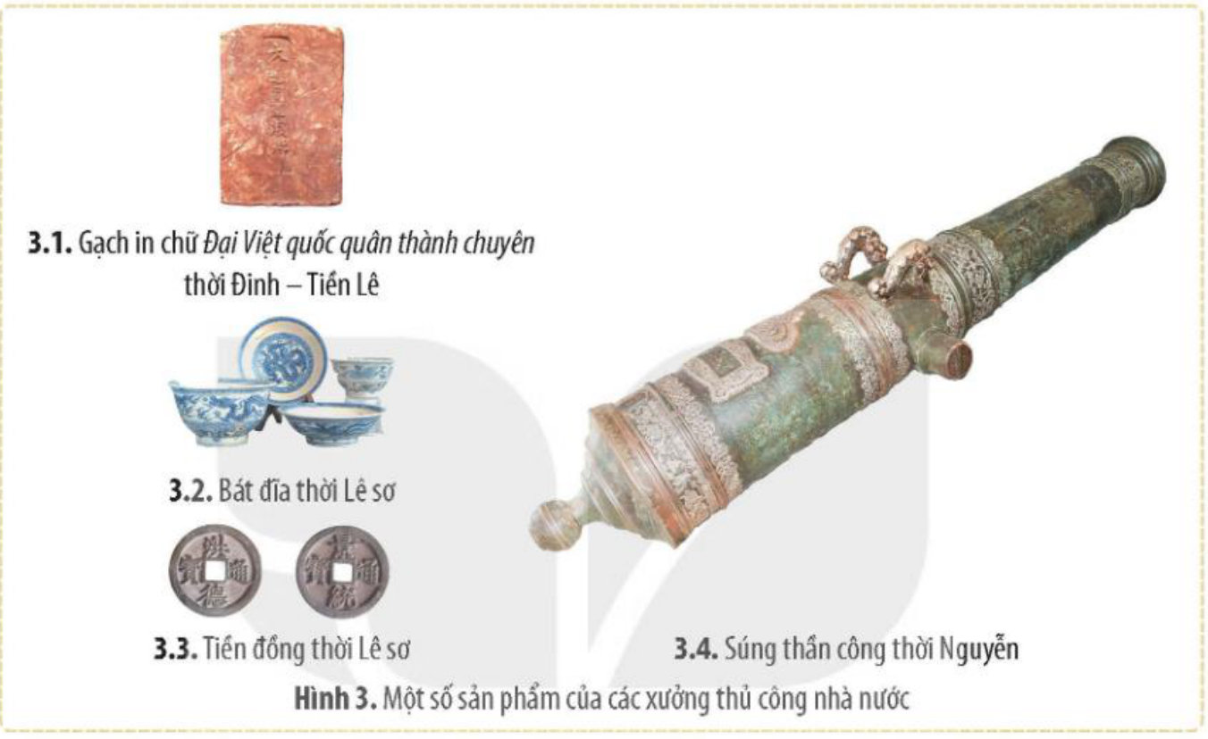
Sản phẩm của các xưởng thủ công nhà nước
Hình 3 – SGK tr.77
21
Notes:
Hỏi: các sản phẩm này cho biết gì về trình độ thủ công và vai trò của nhà nước? (Cục Bách tác sản xuất mặt hàng độc quyền của triều đình).

Slide 22
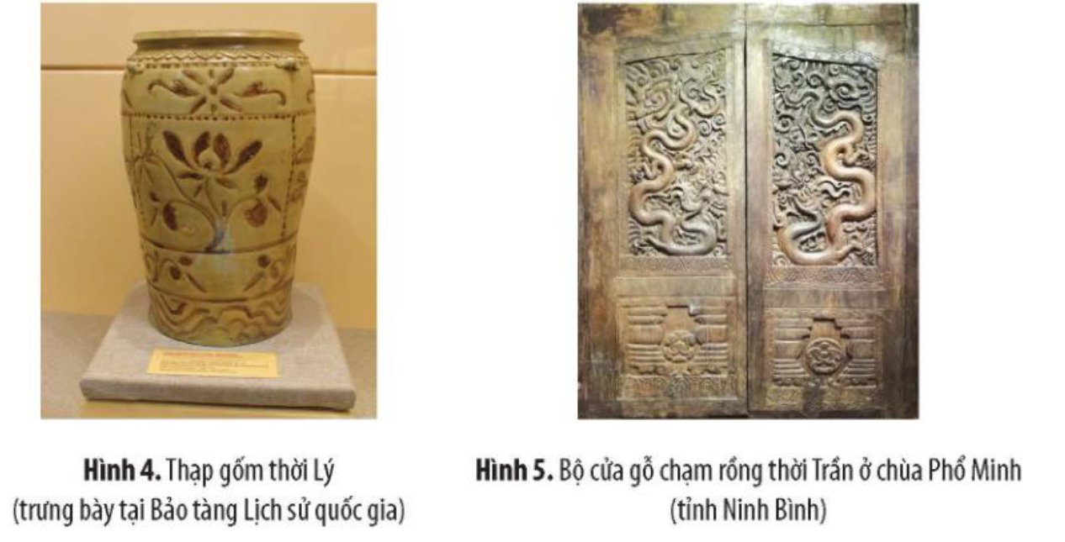
Thạp gốm thời Lý và bộ cửa gỗ chạm rồng thời Trần
Hình 4, 5 – SGK tr.78
22
Notes:
Em có biết SGK tr.77: gốm thời Trần được phát hiện ở Nhật Bản; gốm Chu Đậu thời Trần – Lê – Mạc được phát hiện ở nhiều nước Đông Nam Á, Nam Á và châu Âu.

Slide 23
Thương nghiệp
Từ thời Đinh (thế kỉ X), các triều đại cho đúc tiền kim loại riêng
Buôn bán trong nước mở rộng: hệ thống chợ làng, chợ huyện, chợ tỉnh; Thăng Long thế kỉ XVI–XVIII gọi là Kẻ Chợ
Ngoại thương: năm 1149 nhà Lý lập trang Vân Đồn (Quảng Ninh); thế kỉ XV nhiều thương cảng do nhà nước quản lí
Thế kỉ XVI–XVII: các công ty Đông Ấn Hà Lan, Anh và thương nhân Trung Quốc, Nhật Bản… buôn bán nhộn nhịp
23
Notes:
SGK tr.78.

Slide 24
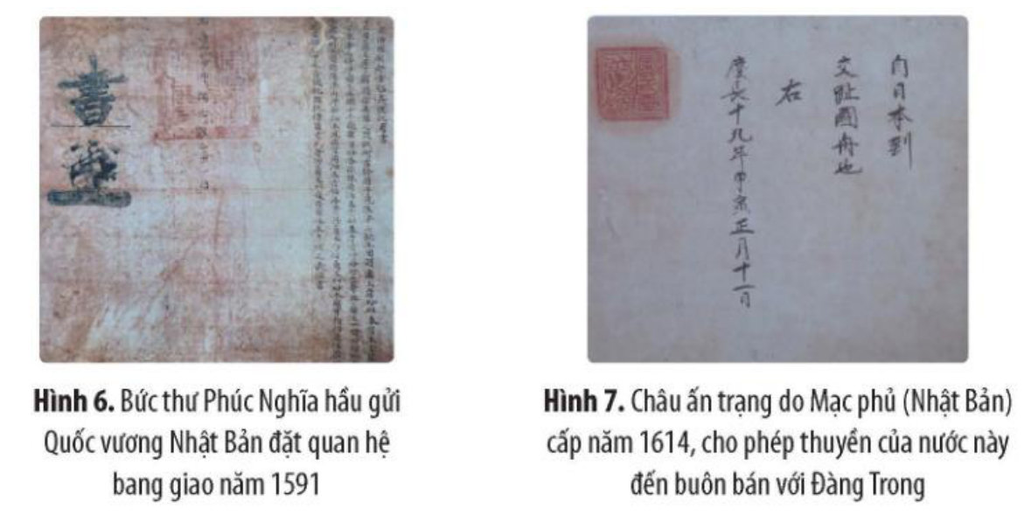
Quan hệ buôn bán với Nhật Bản
Hình 6, 7 – SGK tr.78
24
Notes:
Hình 6: bức thư Phúc Nghĩa hầu gửi Quốc vương Nhật Bản đặt quan hệ bang giao năm 1591. Hình 7: châu ấn trạng do Mạc phủ (Nhật Bản) cấp năm 1614, cho phép thuyền nước này đến buôn bán với Đàng Trong.

Slide 25
Câu hỏi
Theo tư liệu Công ty Đông Ấn Hà Lan (VOC), trong những năm 1663 – 1681, đồ gốm Đàng Ngoài xuất khẩu sang thị trường Đông Nam Á chiếm khoảng bao nhiêu thị phần của cả khu vực?
A
Khoảng 3%
B
Khoảng 13%
C
Khoảng 30%
25
Notes:
Cho HS giơ thẻ. Liên hệ: vì sao gốm Đại Việt cạnh tranh được?

Slide 26
Đáp án: C
Theo tư liệu Công ty Đông Ấn Hà Lan (VOC), trong những năm 1663 – 1681, đồ gốm Đàng Ngoài xuất khẩu sang thị trường Đông Nam Á chiếm khoảng bao nhiêu thị phần của cả khu vực?
A
Khoảng 3%
B
Khoảng 13%
C
Khoảng 30%
Giải thích: SGK tr.77 (Em có biết): trong những năm 1663 – 1681, vùng Đàng Ngoài xuất khẩu sang thị trường Đông Nam Á gần 2 triệu đồ gốm, chiếm khoảng 30% thị phần của cả khu vực.
26
Notes:
Đáp án: C. SGK tr.77 (Em có biết): trong những năm 1663 – 1681, vùng Đàng Ngoài xuất khẩu sang thị trường Đông Nam Á gần 2 triệu đồ gốm, chiếm khoảng 30% thị phần của cả khu vực.

Slide 27
Hoạt động: Luyện tập kinh tế: làng nghề còn tồn tại
Nêu một số thành tựu tiêu biểu về kinh tế của văn minh Đại Việt (nông nghiệp – thủ công – thương nghiệp)
Kể tên một số làng nghề thủ công thời kì này còn tồn tại đến ngày nay
Mỗi nhóm viết nhanh 5 làng nghề/ trung tâm gốm và 1 sản phẩm tiêu biểu
5
phút
Nhóm 4 em – thi viết nhanh 3 phút
27
Notes:
SGK tr.79 (câu hỏi 1–2 cuối mục kinh tế). Làng nghề nêu trong SGK: Kim Lan, Bát Tràng (Hà Nội), Thiên Trường (Ninh Bình), Chu Đậu (Hải Phòng), Phù Lãng, Thổ Hà (Bắc Ninh), Đông Hồ (tranh), Hàng Trống (tranh)… 💡 Có thể mở rộng với làng nghề ở địa phương.

Slide 28
3c. Tư tưởng và tôn giáo
TƯ TƯỞNG yêu nước, lấy dân làm gốc: Trần Quốc Tuấn – 'khoan thư sức dân', Nguyễn Trãi – 'lật thuyền mới biết dân như nước'
NHO GIÁO du nhập từ thời Bắc thuộc; thế kỉ XV, Lê sơ độc tôn Nho giáo → hệ tư tưởng chính thống
PHẬT GIÁO du nhập khoảng đầu Công nguyên (trung tâm: chùa Dâu, Bắc Ninh); rất được tôn sùng thời Lý – Trần
ĐẠO GIÁO có vị trí nhất định; 'tam giáo đồng nguyên' là đặc điểm nổi bật thời Lý – Trần; CÔNG GIÁO truyền vào từ năm 1533
28
Notes:
SGK tr.79–80.

Slide 29
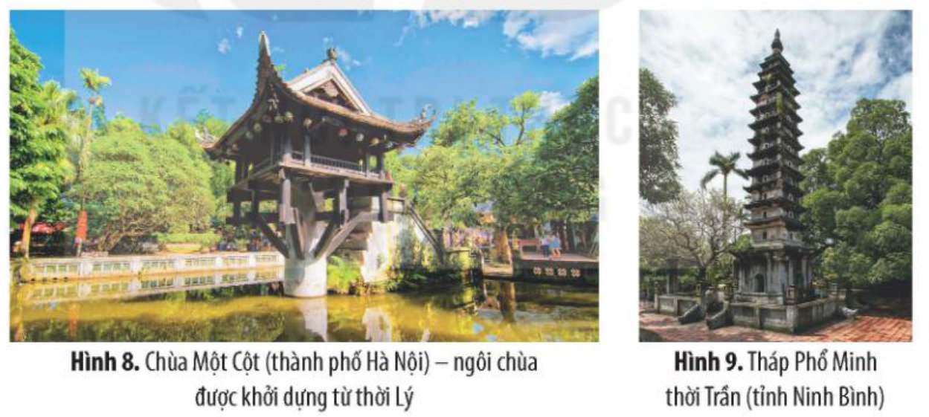
Chùa Một Cột và tháp Phổ Minh
Hình 8, 9 – SGK tr.79
29
Notes:
Hỏi: hai công trình này thể hiện ảnh hưởng của tôn giáo nào? Vì sao nói 'tam giáo đồng nguyên' là đặc điểm nổi bật thời Lý – Trần?

Slide 30
Câu hỏi
'Tam giáo đồng nguyên' – đặc điểm nổi bật của đời sống tôn giáo thời Lý – Trần – là sự hoà hợp của những tôn giáo nào?
A
Nho giáo – Phật giáo – Đạo giáo
B
Phật giáo – Hồi giáo – Công giáo
C
Nho giáo – Công giáo – Hồi giáo
30
Notes:
Cho HS giơ thẻ.

Slide 31
Đáp án: A
'Tam giáo đồng nguyên' – đặc điểm nổi bật của đời sống tôn giáo thời Lý – Trần – là sự hoà hợp của những tôn giáo nào?
A
Nho giáo – Phật giáo – Đạo giáo
B
Phật giáo – Hồi giáo – Công giáo
C
Nho giáo – Công giáo – Hồi giáo
Giải thích: SGK tr.79: 'Tam giáo đồng nguyên' là đặc điểm nổi bật trong đời sống tôn giáo thời Lý – Trần: Nho giáo – Phật giáo – Đạo giáo cùng tồn tại hoà hợp (nhà Lý mở khoa thi Tam giáo).
31
Notes:
Đáp án: A. SGK tr.79: 'Tam giáo đồng nguyên' là đặc điểm nổi bật trong đời sống tôn giáo thời Lý – Trần: Nho giáo – Phật giáo – Đạo giáo cùng tồn tại hoà hợp (nhà Lý mở khoa thi Tam giáo).

Slide 32
3d. Giáo dục và khoa cử
Bắt đầu từ thời Lý: 1070 dựng Văn Miếu thờ Khổng Tử; 1076 lập Quốc Tử Giám – trường Nho học cao cấp
Thời Trần khoa cử đều đặn, quy củ; từ Lê sơ, khoa cử Nho học phát triển thịnh đạt
Lê sơ tổ chức 26 khoa thi, lấy đỗ gần 1 000 tiến sĩ, 20 trạng nguyên; Mạc ở Thăng Long (1527–1592) lấy đỗ 484 tiến sĩ
Chính sách khuyến khích: lễ xướng danh, vinh quy bái tổ (từ 1442); 1484 dựng bia đá khắc tên tiến sĩ ở Văn Miếu; nhà Nguyễn đặt Đốc học mỗi tỉnh
32
Notes:
SGK tr.80.

Slide 33
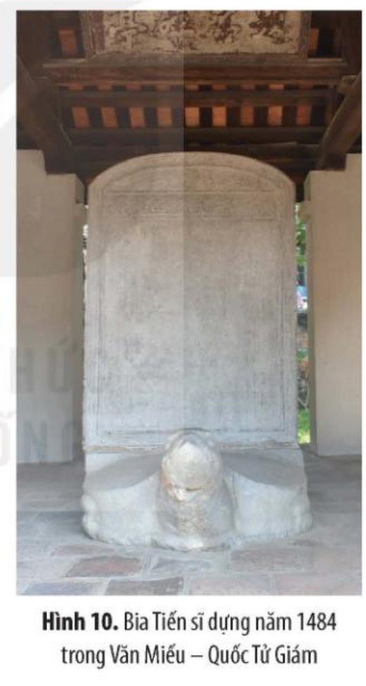
Bia Tiến sĩ dựng năm 1484
Hình 10 – SGK tr.80
33
Notes:
Với tư tưởng 'Hiền tài là nguyên khí quốc gia', năm 1484 vua Lê Thánh Tông bắt đầu cho dựng bia đá ở Văn Miếu khắc tên những người đỗ tiến sĩ. Nhiều người đỗ đạt trở thành các nhà văn hoá lớn: Lê Văn Hưu, Mạc Đĩnh Chi, Chu Văn An, Nguyễn Trãi, Lê Quý Đôn…

Slide 34
Hoạt động: Vì sao các triều đại coi trọng giáo dục, khoa cử?
Nêu điểm nổi bật của nền giáo dục, khoa cử Đại Việt (SGK tr.80)
Giải thích: vì sao các vương triều Đại Việt quan tâm đến giáo dục, khoa cử?
Liên hệ: câu 'Hiền tài là nguyên khí quốc gia' còn ý nghĩa gì với hôm nay?
6
phút
Nhóm 4 em – thảo luận 5 phút
34
Notes:
Hướng trả lời (GV đối chiếu SGV): để tuyển chọn nhân tài, xây dựng bộ máy nhà nước, củng cố hệ tư tưởng (Nho giáo), nâng cao dân trí, giữ gìn và phát triển văn hoá dân tộc. Phần liên hệ hôm nay là gợi ý mở của trợ lý.

Slide 35
3e. Chữ viết và văn học
CHỮ VIẾT: chữ Hán là văn tự chính thức; chữ Nôm sáng tạo trên cơ sở chữ Hán, dùng rộng rãi từ thế kỉ XIII; chữ Quốc ngữ xuất hiện từ đầu thế kỉ XVII cùng Công giáo
VĂN HỌC: văn học dân gian (truyền thuyết, cổ tích, ngụ ngôn, tục ngữ, ca dao, dân ca…) và văn học viết (chữ Hán, chữ Nôm)
Chữ Hán: Nam quốc sơn hà, Hịch tướng sĩ (Trần Quốc Tuấn), Bạch Đằng giang phú (Trương Hán Siêu), Bình Ngô đại cáo (Nguyễn Trãi)…
Chữ Nôm: Thiên Nam ngữ lục, Truyện Kiều (Nguyễn Du), Qua Đèo Ngang (Bà Huyện Thanh Quan), thơ Hồ Xuân Hương…
35
Notes:
SGK tr.81 (Em có biết: năm 1282 Hàn Thuyên viết bài văn tế bằng chữ Nôm đuổi cá sấu ở sông Hồng; Hồ Quý Ly cho dùng chữ Nôm giải nghĩa kinh sách Nho giáo).

Slide 36
Câu hỏi
Tác phẩm nào dưới đây được viết bằng chữ Nôm (theo SGK)?
A
Bình Ngô đại cáo
B
Hịch tướng sĩ
C
Truyện Kiều
D
Bạch Đằng giang phú
36
Notes:
Cho HS giơ thẻ.

Slide 37
Đáp án: C
Tác phẩm nào dưới đây được viết bằng chữ Nôm (theo SGK)?
A
Bình Ngô đại cáo
B
Hịch tướng sĩ
C
Truyện Kiều
D
Bạch Đằng giang phú
Giải thích: SGK tr.81: tác phẩm chữ Nôm tiêu biểu gồm Thiên Nam ngữ lục, Truyện Kiều (Nguyễn Du), Qua Đèo Ngang (Bà Huyện Thanh Quan), các sáng tác của Hồ Xuân Hương. Các tác phẩm còn lại viết bằng chữ Hán.
37
Notes:
Đáp án: C. SGK tr.81: tác phẩm chữ Nôm tiêu biểu gồm Thiên Nam ngữ lục, Truyện Kiều (Nguyễn Du), Qua Đèo Ngang (Bà Huyện Thanh Quan), các sáng tác của Hồ Xuân Hương. Các tác phẩm còn lại viết bằng chữ Hán.

Slide 38
3g. Nghệ thuật: kiến trúc và điêu khắc
Kinh đô tiêu biểu: Hoa Lư (Đinh – Tiền Lê), Thăng Long (Lý – Trần – Lê), Tây Đô (Hồ), Huế (Nguyễn); nghệ thuật cung đình mỗi triều đạt đỉnh cao
Kiến trúc tôn giáo, tín ngưỡng khắp nơi: chùa, tháp, đền, đình, miếu, nhà thờ
Điêu khắc đạt trình độ cao: chạm khắc trên công trình kiến trúc, điêu khắc tượng
Tranh dân gian: tranh thờ, tranh chơi Tết – Đông Hồ (Bắc Ninh), Hàng Trống (Hà Nội), Làng Sình (Huế)
38
Notes:
SGK tr.81–82 (Tư liệu: Hoàng thành Thăng Long phát lộ 2003–2004).

Slide 39
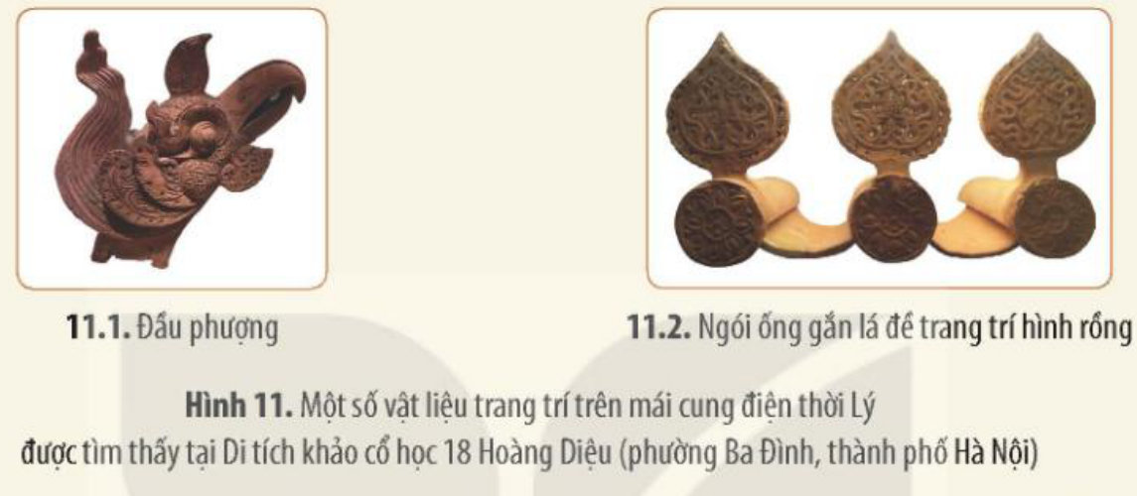
Vật liệu trang trí mái cung điện thời Lý
Hình 11 – SGK tr.82 (di tích 18 Hoàng Diệu, Hà Nội)
39
Notes:
Hỏi: từ tư liệu cho biết điều gì về kiến trúc cung đình thời Lý? (cung điện, móng trụ, giếng nước, hệ thống cống thoát nước, vật liệu xây dựng và trang trí rất đẹp).

Slide 40
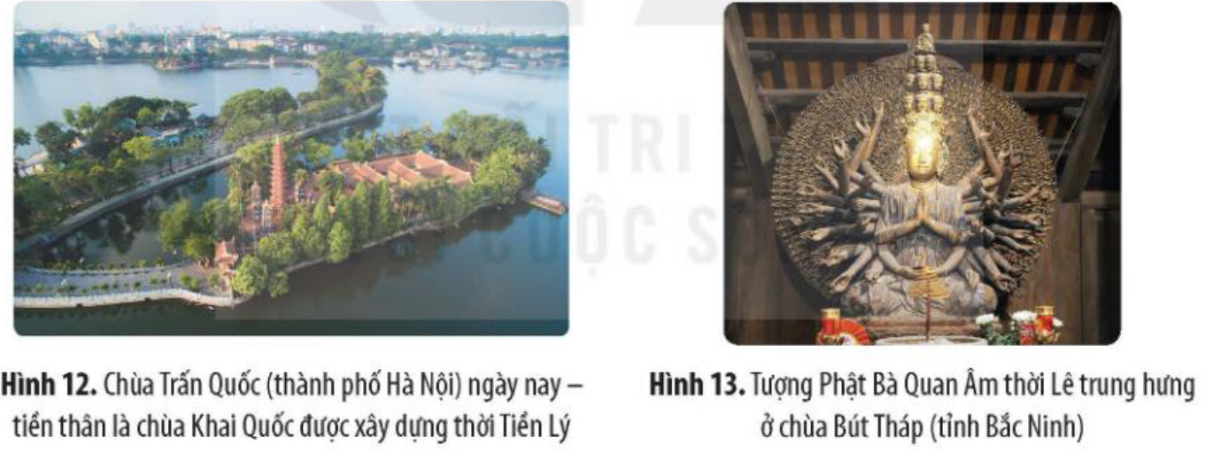
Chùa Trấn Quốc và tượng Phật Bà Quan Âm
Hình 12, 13 – SGK tr.82
40
Notes:
Chùa Trấn Quốc – tiền thân là chùa Khai Quốc xây dựng thời Tiền Lý. Tượng Phật Bà Quan Âm nghìn mắt nghìn tay là tác phẩm điêu khắc tiêu biểu thời Lê trung hưng.

Slide 41
Câu hỏi
Dòng tranh dân gian Đông Hồ có nguồn gốc từ địa phương nào (theo SGK)?
A
Hà Nội
B
Bắc Ninh
C
Huế
41
Notes:
Cho HS giơ thẻ.

Slide 42
Đáp án: B
Dòng tranh dân gian Đông Hồ có nguồn gốc từ địa phương nào (theo SGK)?
A
Hà Nội
B
Bắc Ninh
C
Huế
Giải thích: SGK tr.82: các dòng tranh nổi tiếng thời Lê trung hưng: Đông Hồ (tỉnh Bắc Ninh), Hàng Trống (thành phố Hà Nội), Làng Sình (thành phố Huế).
42
Notes:
Đáp án: B. SGK tr.82: các dòng tranh nổi tiếng thời Lê trung hưng: Đông Hồ (tỉnh Bắc Ninh), Hàng Trống (thành phố Hà Nội), Làng Sình (thành phố Huế).

Slide 43
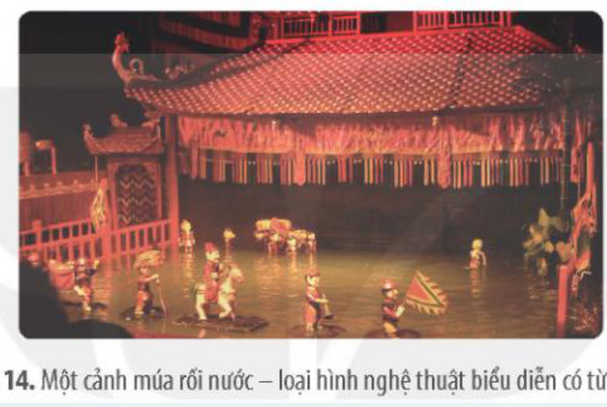
Múa rối nước – nghệ thuật có từ thời Lý
Hình 14 – SGK tr.83
43
Notes:
Nghệ thuật biểu diễn: nhã nhạc cung đình (1437 – vua Lê Thái Tông giao Nguyễn Trãi và Lương Đăng làm nhã nhạc cung đình); ca trù, hát văn; tuồng, chèo, múa rối… Câu hỏi SGK tr.83: Nêu thành tựu tiêu biểu về nghệ thuật; thành tựu nào khiến em ấn tượng sâu sắc? Vì sao? Nêu nhận xét về nghệ thuật của văn minh Đại Việt.

Slide 44
3h. Khoa học và kĩ thuật
SỬ HỌC: Sử kí (Đỗ Thiện); Quốc sử viện (Trần) – Đại Việt sử kí (Lê Văn Hưu); Đại Việt sử kí toàn thư (Ngô Sĩ Liên); Quốc sử quán (Nguyễn)
ĐỊA LÍ: Dư địa chí (Nguyễn Trãi); Hồng Đức bản đồ (Lê sơ), Đại Nam nhất thống toàn đồ (Nguyễn)
TOÁN HỌC: Đại thành toán pháp (Lương Thế Vinh), Lập thành toán pháp (Vũ Hữu)
QUÂN SỰ: Binh thư yếu lược, Vạn Kiếp tông bí truyền thư (Trần Quốc Tuấn); súng thần cơ, thuyền chiến, đại bác
Y HỌC: Nam dược thần hiệu (Tuệ Tĩnh), Hải Thượng y tông tâm lĩnh (Lê Hữu Trác)
44
Notes:
SGK tr.83–84. Câu hỏi SGK tr.84: nêu một số thành tựu cơ bản của văn minh Đại Việt về khoa học, kĩ thuật; hãy lựa chọn và giới thiệu về một thành tựu tiêu biểu nhất.

Slide 45
Câu hỏi
Tác phẩm 'Hải Thượng y tông tâm lĩnh' là thành tựu y học của ai?
A
Tuệ Tĩnh
B
Lê Hữu Trác
C
Ngô Sĩ Liên
45
Notes:
Cho HS giơ thẻ.

Slide 46
Đáp án: B
Tác phẩm 'Hải Thượng y tông tâm lĩnh' là thành tựu y học của ai?
A
Tuệ Tĩnh
B
Lê Hữu Trác
C
Ngô Sĩ Liên
Giải thích: SGK tr.84: về y học tiêu biểu có Nam dược thần hiệu của Tuệ Tĩnh, Hải Thượng y tông tâm lĩnh của Lê Hữu Trác.
46
Notes:
Đáp án: B. SGK tr.84: về y học tiêu biểu có Nam dược thần hiệu của Tuệ Tĩnh, Hải Thượng y tông tâm lĩnh của Lê Hữu Trác.

Slide 47
4. Ý nghĩa của văn minh Đại Việt
Đánh dấu sự phục hưng mạnh mẽ của dân tộc sau hơn một nghìn năm bị phong kiến phương Bắc đô hộ; thể hiện sức sống bền bỉ của văn minh Văn Lang – Âu Lạc và tinh thần quật khởi của nhân dân
Thành tựu rực rỡ phản ánh bước phát triển vượt bậc của dân tộc trên các lĩnh vực chính trị, kinh tế, văn hoá… → tiền đề vượt qua thử thách khắc nghiệt của tự nhiên và nạn xâm lăng
Là nguồn lực văn hoá, sức mạnh nội sinh của dân tộc Việt Nam trong kỉ nguyên hội nhập và phát triển hiện nay
47
Notes:
SGK tr.84. Câu hỏi: Hãy phân tích ý nghĩa của văn minh Đại Việt trong lịch sử Việt Nam.

Slide 48
5. Giải pháp gìn giữ và phát huy giá trị di sản
Ý nghĩa: bảo tồn bản sắc văn hoá dân tộc, giáo dục truyền thống cho thế hệ trẻ, góp phần phát triển đất nước
Đẩy mạnh ứng dụng khoa học – công nghệ (số hoá di sản) và truyền thông để quảng bá giá trị di sản; gắn kiến thức với trải nghiệm thực tế cho học sinh
Học sinh cần: chủ động học tập, trải nghiệm (ngoại khoá, bảo tàng, di tích) · tích cực ứng dụng công nghệ để quảng bá · góp phần xây dựng ý thức cộng đồng – làm 'tuyên truyền viên'
Hài hoà giữa bảo tồn và phát huy → giá trị văn hoá không bị mai một
48
Notes:
SGK tr.84–85. Câu hỏi SGK tr.85: Nêu một số giải pháp để gìn giữ và phát huy những giá trị của các nền văn minh trên đất nước Việt Nam.

Slide 49
Hoạt động: Luyện tập: bảng thành tựu văn minh Đại Việt
Lập bảng 3 cột: Lĩnh vực – Thành tựu tiêu biểu – Ý nghĩa (SGK tr.85)
Mỗi nhóm điền 4 lĩnh vực khác nhau (chính trị, kinh tế, tư tưởng – tôn giáo, giáo dục, văn học, nghệ thuật, khoa học – kĩ thuật)
Thảo luận: 'Văn minh Đại Việt phát triển rất phong phú, đa dạng và mang tính dân tộc sâu sắc' – em có đồng ý không? Vì sao?
12
phút
Nhóm 4 em – bảng nhóm
49
Notes:
Luyện tập 1–2 SGK tr.85. Tiêu chí báo trước: đủ 4 lĩnh vực, đúng thành tựu, nêu ý nghĩa; câu 2 lập luận có dẫn chứng (đồng ý — vì thành tựu trên mọi lĩnh vực, có sáng tạo chữ Nôm, luật pháp, nghệ thuật dân gian, tiếp thu có chọn lọc…).

Slide 50
Tổng kết
Văn minh Đại Việt: sáng tạo vật chất và tinh thần đạt trình độ cao trong kỉ nguyên độc lập
Cơ sở: kế thừa Văn Lang – Âu Lạc; đấu tranh giữ gìn bản sắc; nền độc lập tự chủ; tiếp thu có chọn lọc
Thành tựu: chính trị – pháp luật, kinh tế, tư tưởng – tôn giáo, giáo dục – khoa cử, văn học, nghệ thuật, khoa học – kĩ thuật
Ý nghĩa: sức mạnh nội sinh của dân tộc; trách nhiệm gìn giữ, phát huy di sản
50

Slide 51
Dặn dò
Vận dụng 1 (SGK tr.85): theo nhóm (tổ) chọn một thành tựu thuộc một lĩnh vực của văn minh Đại Việt, sưu tầm tư liệu, xây dựng bài thuyết trình (bài viết, sơ đồ) rồi trình bày trước lớp
Vận dụng 2: mỗi cá nhân cần làm gì để bảo tồn, phát huy giá trị của các nền văn minh trên đất nước Việt Nam (trước 1858)?
Hẹn ngày báo cáo (luân phiên nếu không đủ thời gian) · Đọc trước Bài 11: Các dân tộc trên đất nước Việt Nam
51

